Slide 1
Диссеропедия российских журналов: годовые итоги, потолок возможностей и перспективы научной периодики в России
Алексей Касьян (Институт языкознания РАН / Диссеропедия российских журналов)
7-я Международная научно-практическая конференция «Научное издание международного уровня - 2018: редакционная политика, открытый доступ, научные коммуникации»
Москва, 26 апр. 2018

Slide 2
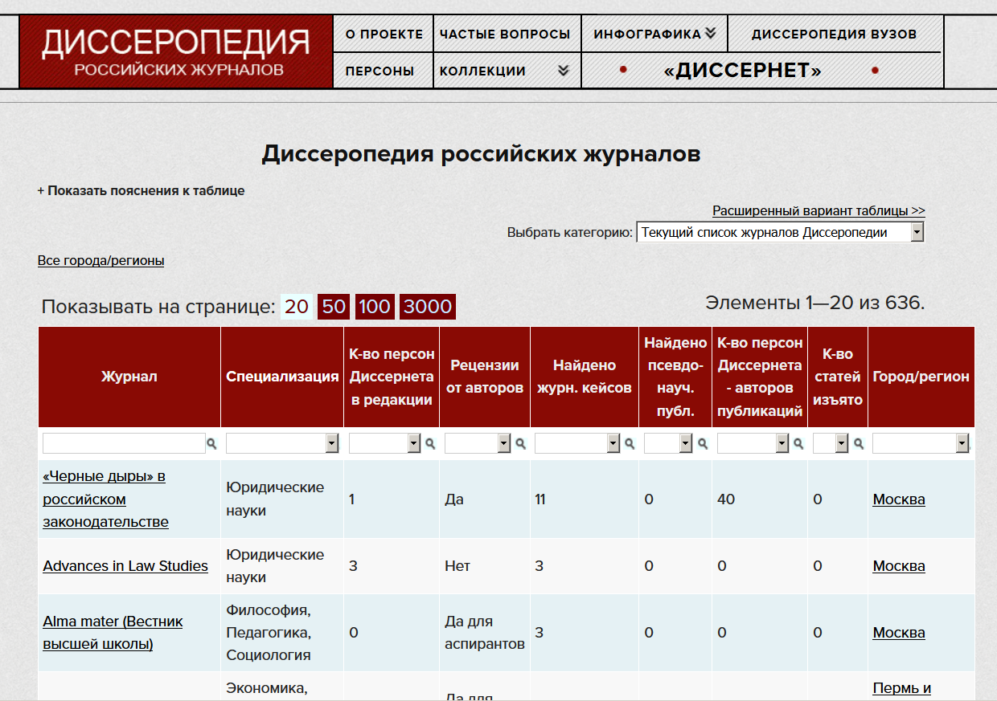
Конец 2016: запуск «Диссеропедии российских журналов»
Начало 2018
21 критерий.
Более 600 журналов открыто + ок. 1000 журналов в разработке.
Проверен почти весь перечень ВАК.

Slide 3
→ живительный эффект на среднестатистический научный журнал
2017: исключение некачественных журналов из базы РИНЦ и перечня ВАК.

Slide 4
Два тяжких нарушения
авторецензии
отсутствие положения об издательской этике

Slide 5
Авторецензии
2015 / нач. 2016 гг.
конец 2017 г.
1/3 от всех журналов в перечне ВАК (ок. 680 наименований из ок. 2000 ваковских журналов).
1/6 от всех журналов в перечне ВАК или менее.
И продолжает уменьшаться.

Slide 6
Положение об издательской этике
2016 г.
начало 2018 г.
редкость (кроме медицинских изданий).
около 2/3 от всех ваковских журналов имеют на сайте положение об этике.

Slide 7
Повышение научного качества?
Да, до определенной степени.
Объективные ограничения?
Слишком много журналов ↔ слишком мало контента.

Slide 8
Как будет развиваться рынок?
Соблюдение внешних правил.
Слабые или имитационные статьи; некомпетентное рецензирование.
Это потолок черных списков

Slide 9
Локальные цели:
Соблюдение публикационной этики
Борьба с плагиатом.
Конечная цель:
Высокое научное качество журналов
Необходимы белые списки
(ВАК, РИНЦ, белый список ВШЭ, белые списки новых диссоветов при вузах, Scopus, WoS и др.)

Slide 10
Есть ли перспективы у внутрироссийских белых списков?
Кому выгодны слабые журналы в РИНЦ/ВАК?
Редакции выгодно
Вузу выгодно
Авторам выгодно
Типографиям выгодно
Не выгодны налогоплательщикам
Не выгодны добросовестным ученым

Slide 11
Есть ли перспективы у внутрироссийских белых списков?
Белые списки: сильное противодействие со стороны научного и издательского сообщества.
Нехватка экспертов, не имеющих конфликта интересов.

